Slide 1
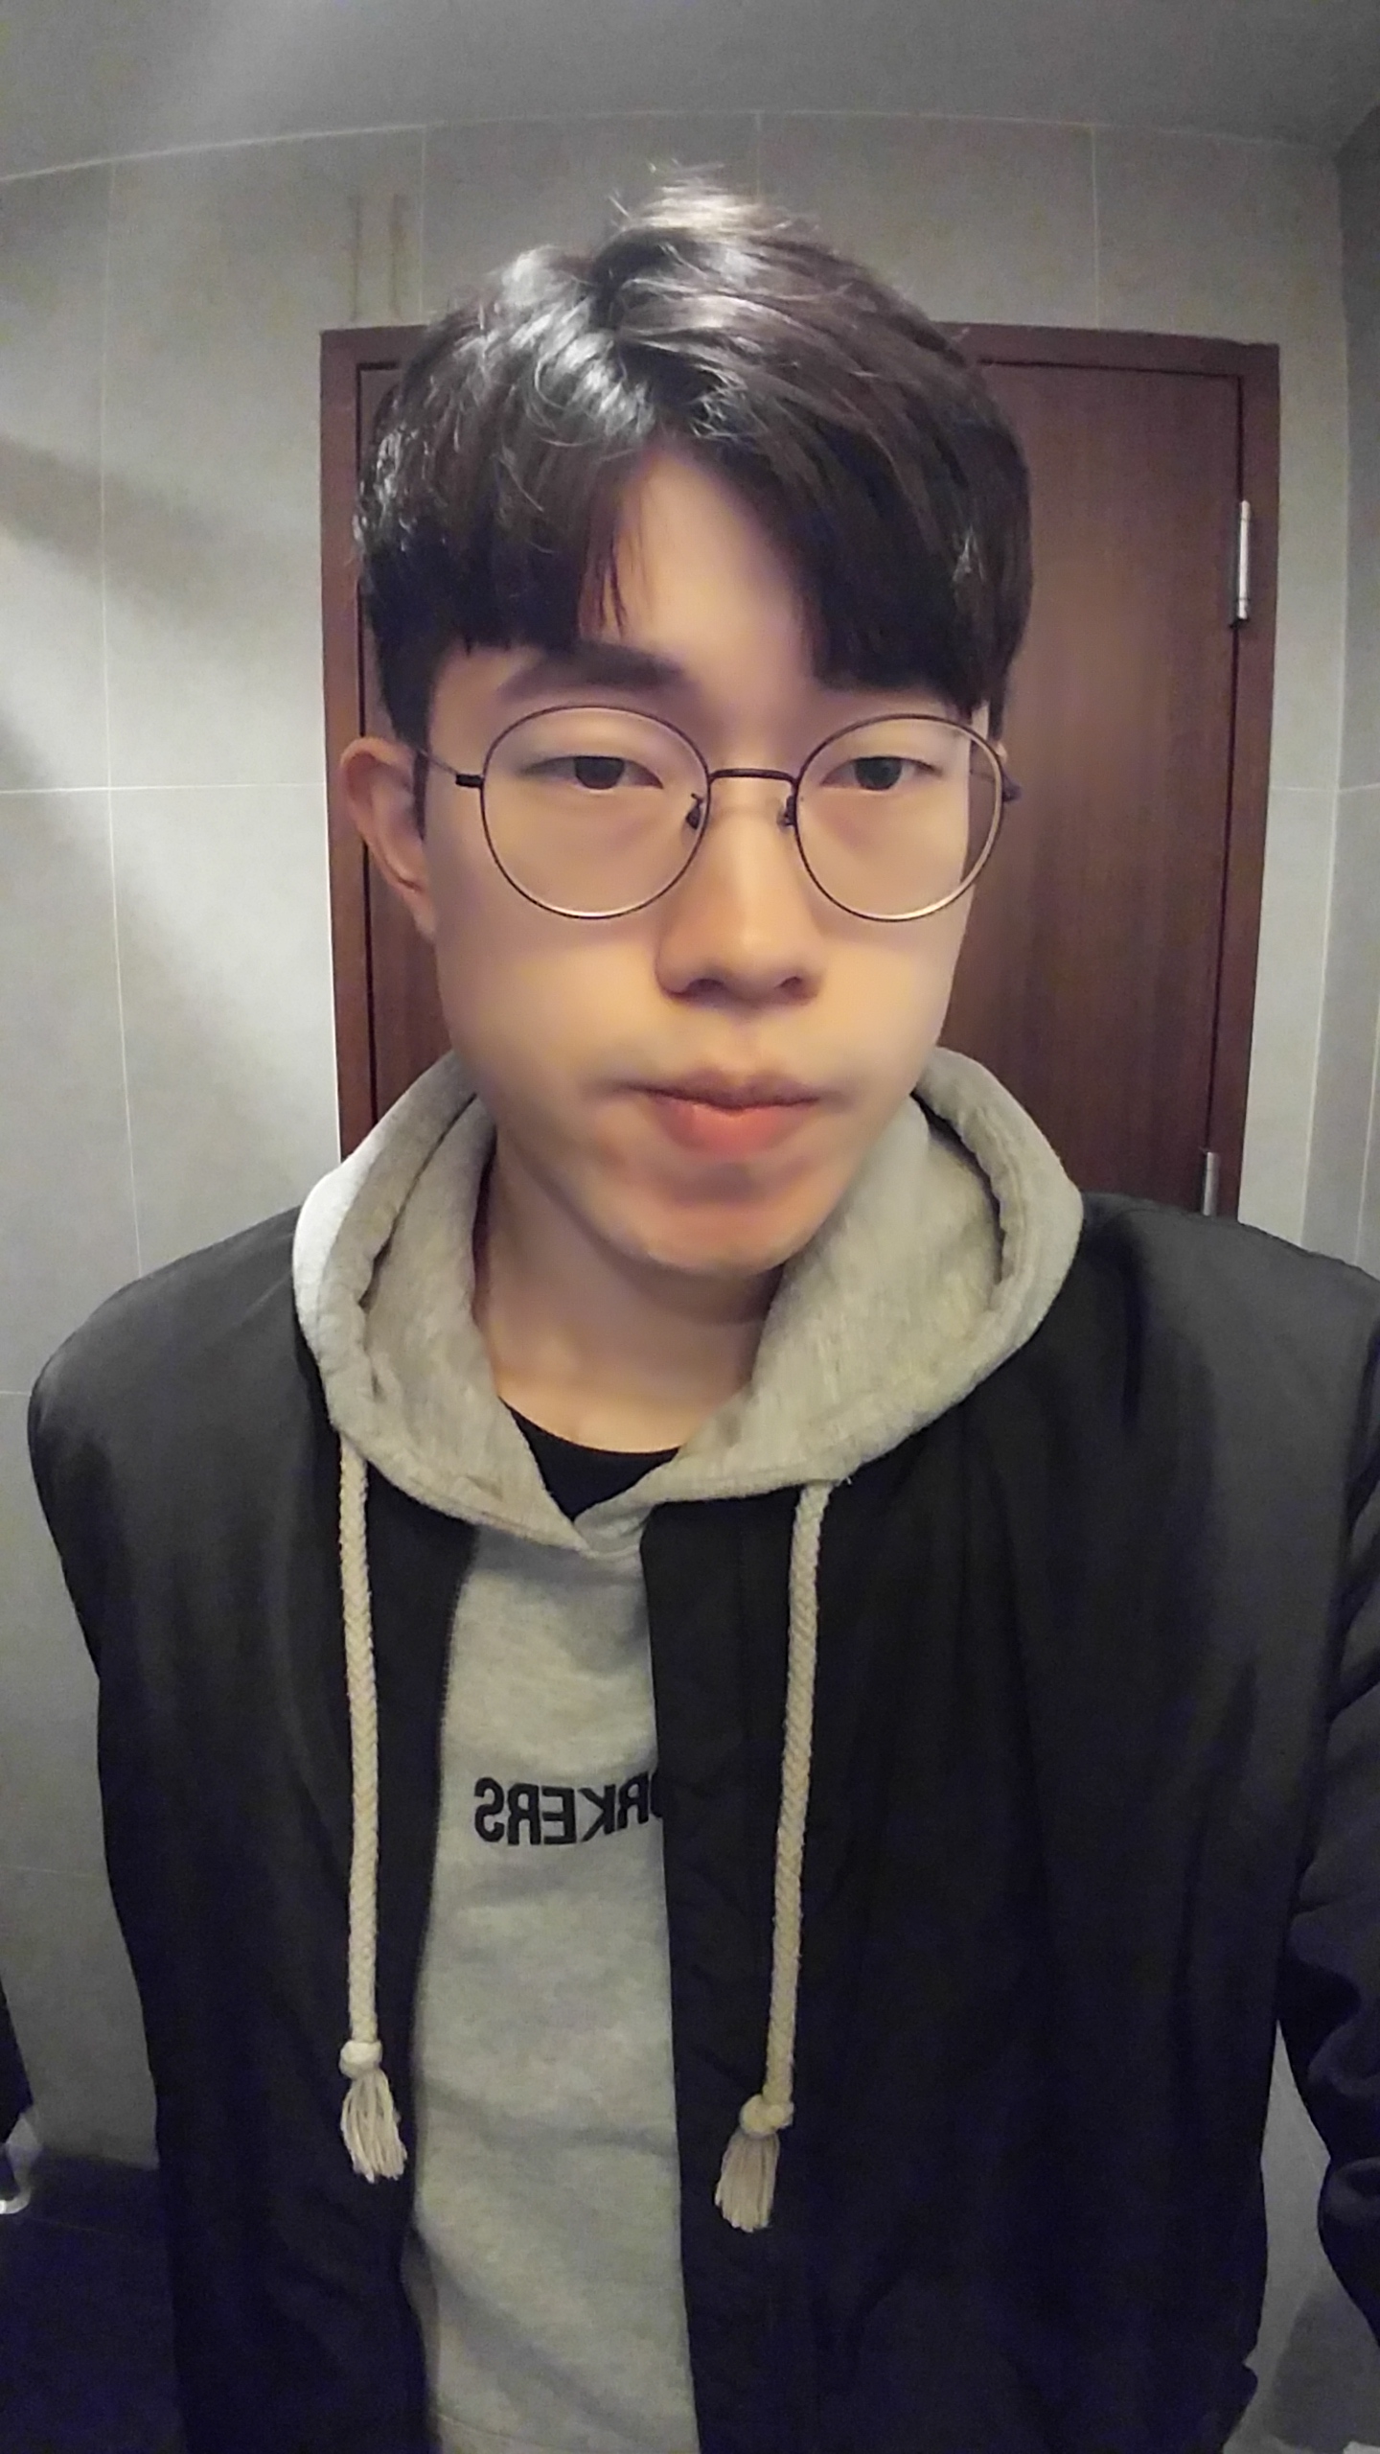
LINE을 넘어라! – 캐릭터 설정 기획서
▶ 메인 캐릭터
이름
성별
출생년도
근무 부서
프로필
백승찬
남
1991년
게임기획
이미지
능력치 분포도
업무 수행력
커뮤니케이션
체력
눈치
수면시간
AI화 : 업무수행능력이 극대화되는 스킬. 동시에 여러 가지 업무를 완벽하게 수행해
낸다. 다만 이 스킬을 쓰게 되면 일정시간 동안 수면양의 감소로 업무 중 더 자주 사라
지게 된다.
눈치100단 : 눈치를 채는 능력 극대화. 다른 사람들의 심정을 재빠르게 눈치챈다.
다만 이 스킬을 쓴 다음에는 일정 시간 동안 눈치력이 감소하여 정말 눈치 없는 놈이
된다.
업무 고유 스킬
정지권(인턴) – 같은 인턴 동기이자 라이벌. 정직원이 되기위해서라면 뭐든지 하려한다.
관계
천사임(사원) – 백승찬의 사수. 백승찬의 큰 조력자로 많은 도움을 준다.
제갈궁(팀장) – 담당 부서의 팀장. 인턴들 갈구는 맛에 사는지 인턴들만 괴롭힌다.
성격
사람들과 어울리기를 좋아하는 성격의 소유자. 다만 겉으로 잘 들어내지 않아
사람들에게 시크한 사람이라고 오해를 받기도 한다.
이외에도 매사에 호불호가 명확하여 빠르게 결정을 내린다.
특기 및 취미
수영, 전시 감상
기타 특징
사교성이 좋아 다양한 대외활동을 통하였고 때문에 나름의 배경지식이 풍부하다.
어렸을 적부터 운동하는 것을 좋아해 평소에도 운동을 즐긴다. 근래에는 클라이밍을 도전하려고 하고 있다.평소에 꿈을 이루고 싶은 욕구가 강하다. 따라서 이번에 인턴을 통하여 정사원 전환되기를 간절히 바라는 눈치이다.

